Slide 1
Операции с числами на Python
Окунцова А.Л.,
учитель информатики
Кемерово, 2021

Slide 2
Содержание
Арифметические действия
Битовое представление
Дополнительные методы
Практические задания
Системы счисления
Вещественные числа
Форматы вывода
Операции с вещественными числами

Slide 3
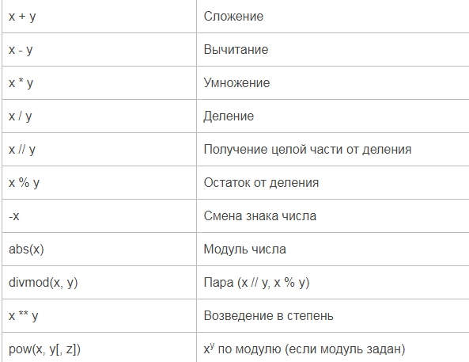
Арифметические операции

Slide 4
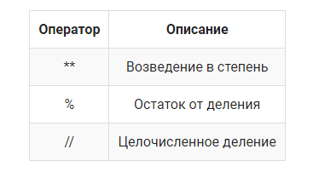
Дополнительные операции
Устно:
23 // 7 =
20 // 5 =
2 // 5 =
123 // 10 =
-123 // 10 =
Устно:
23 % 7 =
20 % 5 =
2 % 5 =
123 % 10 =

Slide 5
Задания для практической работы
Дано двузначное число. Опередить кол-во десятков и единиц.
Дано трехзначное число. Опередить кол-во сотен, десятков и единиц.

Slide 6
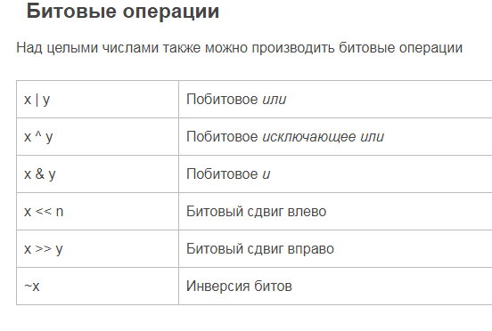
Битовое представление

Slide 7
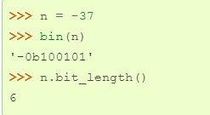
Дополнительные методы
int.bit_length() - количество бит, необходимых для представления числа в двоичном виде, без учёта знака и лидирующих нулей

Slide 8
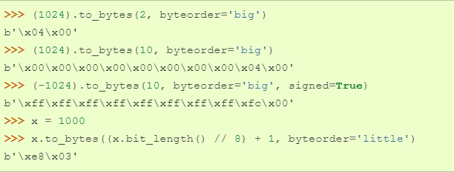
Дополнительные методы
int.to_bytes(length, byteorder, *, signed=False) - возвращает строку байтов, представляющих это число

Slide 9
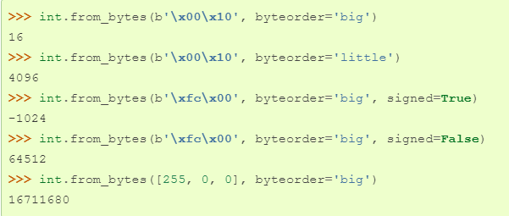
Дополнительные методы
classmethod int.from_bytes(bytes, byteorder, *, signed=False) - возвращает число из данной строки байтов.

Slide 10
Практические задания
Что будет выведено на экран в результате выполнения следующей программы?
a = 15 // (16 % 7)
b = 34 % a * 5 - 29 % 5 * 2
print(a + b)
2. Что будет выведено на экран в результате выполнения следующей программы?
a = 82 // 3 ** 2 % 7
print(a)

Slide 11
Практические задания
Составить программу к задачам:
3. n школьников делят kk мандаринов поровну, неделящийся остаток остается в корзине. Сколько целых мандаринов достанется каждому школьнику? Сколько целых мандаринов останется в корзине?
Формат входных данных
На вход программе подаётся два целых числа: количество школьников и количество мандаринов, каждое на отдельной строке.
Формат выходных данных
Программа должна вывести два числа: количество мандаринов, которое достанется каждому школьнику, и количество мандаринов, которое останется в корзине, каждое на отдельной строке.
4. Напишите программу, в которой рассчитывается сумма и произведение цифр положительного трёхзначного числа.
Формат входных данных
На вход программе подаётся положительное трёхзначное число.
Формат выходных данных
Программа должна вывести два числа с поясняющим текстом: сумма цифр и произведение цифр.

Slide 12
Практические задания
5. Напишите программу для нахождения цифр четырёхзначного числа.
Формат входных данных
На вход программе подаётся положительное четырёхзначное целое число.
Формат выходных данных
Программа должна вывести текст в соответствии с условием задачи.

Slide 13
Системы счисления
Необходимо бывает переводить числа из одной системы счисления в другую.
Для этого существует несколько функций:
int([object], [основание системы счисления]) - преобразование к целому числу в десятичной системе счисления.
По умолчанию система счисления десятичная, но можно задать любое основание от 2 до 36 включительно.
bin(x) - преобразование целого числа в двоичную строку.
hex(х) - преобразование целого числа в шестнадцатеричную строку.
oct(х) - преобразование целого числа в восьмеричную строку.
>>> bin(19)
'0b10011‘
>>> hex(19)
'0x13‘
>>> oct(19)
'0o23'
>>>int('10011', 2)
19
>>> int('0b10011', 2)
19

Slide 14
Разбор задания егэ14

Slide 15
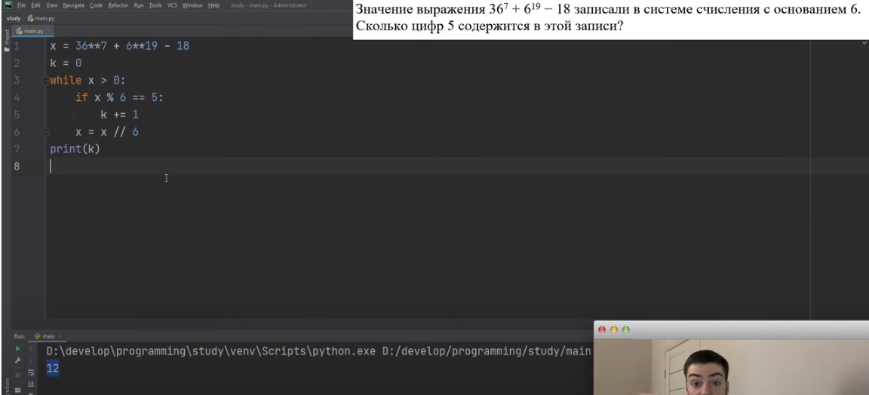

Slide 16
Дополнительные методы
float.as_integer_ratio() - пара целых чисел, чьё отношение равно этому числу.
float.is_integer() - является ли значение целым числом.
float.hex() - переводит float в hex (шестнадцатеричную систему счисления).
classmethod float.fromhex(s) - float из шестнадцатеричной строки.

Slide 17
Вещественные числа (float)
Вещественное число - это число, в котором есть целая и дробная части. Целая и дробная части отделяются друг от друга точкой, а не запятой как в математике.
r = 5.0
print(type(r)) # <class 'float'> так число 5.0 - число, представленное в виде десятичной дроби (имеет целую и дробную часть).
Например: число ( 1,60217662×10−19 Кл), записав в виде:
El = 1.60217662e-19 # для положительного порядка
# знак + можно не записывать
задачник
Notes:
Вещественные числа поддерживают те же операции, что и целые. Однако (из-за представления чисел в компьютере) вещественные числа неточны, и это может привести к ошибкам.
В информатике такие числа называются вещественными.

Slide 18
Ввод
Ввести вещественное число с помощью функции input() - float():
x = float(input())
Если необходимо ввести сразу несколько значений из одной строке:
x, y = map(float, input().split())

Slide 19
Вывод
При выводе вещественных чисел по умолчанию выводится 16 знаков после запятой.
Если нужно сократить формат вывода, то используется форматный вывод:
format() к строке, которую мы хотим вывести;
внутри строки записываются форматы в фигурных скобках после двоеточия;
в круглых скобках функции format(), указываются имена переменных (или константы), значения которых будут подставляться в строку вместо фигурных скобок в указанном формате;
количество переменных должно совпадать с количеством фигурных скобок.
Пример
x = 1 / 6
print("{:f}".format(x)) # формат f выводит по умолчанию 6 цифр
# в дробной части
print("{:.3f}".format(x)) # .3 обозначает, что необходимо
# вывести 3 знака после точки
print("{:12.4e}".format(x)) # 12.4 - первое число (12) задает
# общее количество позиций на вывод числа,
# второе (4) - количество цифр в дробной части.
# Формат e - выводит число в научном формате
На экране мы увидим
0.166667
0.167
Notes:
Не всегда такой формат необходим. Если нужно сократить формат вывода, то используется форматный вывод. Для этого применяется метод format() к строке, которую мы хотим вывести. А внутри строки записываются форматы в фигурных скобках после двоеточия. В круглых скобках функции format(), указываются имена переменных (или константы), значения которых будут подставляться в строку вместо фигурных скобок в указанном формате. Количество переменных должно совпадать с количеством фигурных скобок. Данный способ работает в Python, начиная с версии 3.

Slide 20
Пример
x = 1 / 6
print("{:f}".format(x)) # формат f выводит по умолчанию 6 цифр
# в дробной части
print("{:.3f}".format(x)) # .3 обозначает, что необходимо
# вывести 3 знака после точки
print("{:12.4e}".format(x)) # 12.4 - первое число (12) задает
# общее количество позиций на вывод числа,
# второе (4) - количество цифр в дробной части.
# Формат e - выводит число в научном формате
На экране мы увидим
0.166667
0.167
1.6667e-01

Slide 21
Формат вывода
Кроме метода format(), можно использовать другие способы вывода.
Операторы вывода следующим образом:
print("%f" % (x))
print("%.3f" % (x))
print("%12.4e" % (x))
Способ вывести на экран отформатированную строку - это использование f-строк (f-string).
print(f"{x:f}")
print(f"{x:.3f}")
print(f"{x:12.4e}")
Notes:
F-строка - это строка-шаблон, начинается с символа f (или F). Каждый раз когда мы хотим вставить в строку значение какой-либо переменной, нам нужно добавить строку с именем переменной, заключенной в фигурные скобки {}. Внутри фигурных скобок можно указать способ форматирования.

Slide 22
Операции с вещественными числами. Модуль math
При работе с вещественными числами можно использовать модуль math, который содержит большое число встроенных функций.
Для подключения модуля math необходимо в самом начале программы написать import math.
Функция int(x) - отбрасывает дробную часть вещественного числа x.
Функция round(x) - округляет вещественное число x до ближайшего целого (если дробная часть числа равна 0.5, то число округляется до ближайшего четного числа).
Notes:
При решении задач часто приходится округлять вещественные числа до ближайших целых значений. Для этого имеются две функции.
Надо запомнить!

Slide 23
Округление
round(x) - округляет число до ближайшего целого. Если дробная часть числа равна 0.5, то число округляется до ближайшего четного числа.
round(1.5) == 2,
round(0.5) == 0
round(x, n) - округляет число x до n знаков после точки. Это стандартная функция, для ее использования не нужно подключать модуль math.
floor(x) - округляет число вниз («пол»), при этом
floor(1.5) == 1,
floor(-1.5) == -2
ceil(x) - округляет число вверх («потолок»), при этом
ceil(1.5) == 2,
ceil(-1.5) == -1
abs(x) - модуль (абсолютная величина).
sqrt(x) - квадратный корень. Использование: math.sqrt(x).
print(math.sqrt(4))
выведет 2.0.
log(x) - натуральный логарифм.
При вызове в виде math.log(x, b) возвращает логарифм по основанию b.
e Основание натуральных логарифмов e = 2,71828...

Slide 24
Тригонометрия
sin(x) - синус угла, задаваемого в радианах.
cos(x) - косинус угла, задаваемого в радианах.
tan(x) - тангенс угла, задаваемого в радианах.
asin(x) - арксинус, возвращает значение в радианах.
acos(x) - арккосинус, возвращает значение в радианах.
atan(x) - арктангенс, возвращает значение в радианах.
atan2(y, x) - полярный угол (в радианах) точки с координатами (x, y).
degrees(x) - преобразует угол, заданный в радианах, в градусы.
radians(x) - преобразует угол, заданный в градусах, в радианы.
Pi - константа π = 3.1415...

